Slide 1
과목_학년학기_단원 | suhi_h_0401_04
차시명 | 01 단원 도입
파일명 | suhi_h_0401_04_0001
검토 | 담당
수학팀 | 박종민
문서 HISTORY
번호 | 버전 | 문서 작성일 | 내용 비고 | 작성자 (내선번호) | 검토자
1 | V 1.0 | 2022.1.24 | 문서 발생 | 김범수
2 | V 2.0 | 2022.2.18 | 1차 검수 및 수정 |  | 김예림
3
4
5
6
7
8
9
10
11

Slide 2
학습 단계 | 파일명 | 페이지 정보 | 프레임 수 | 자료 형태 (동영상, 애니메이션, 노래)
 | suhi_h_0401_04_0001.html | 수학 익힘 60~61쪽 | 1 | Html5
총 프레임 수 |  |  | 1

Slide 3
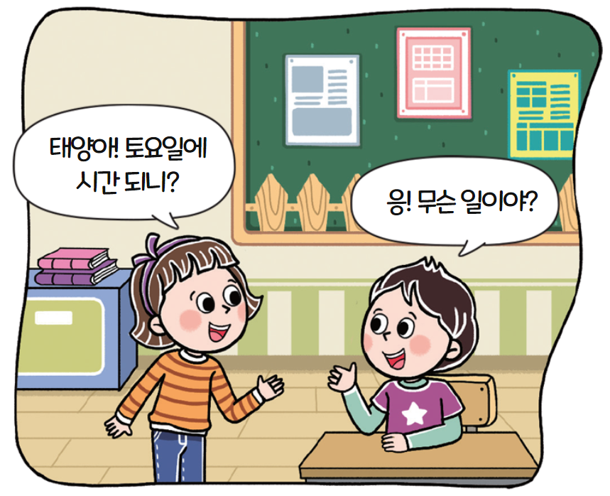



4-1
4. 평면도형의 이동
01 단원 도입
Θ Description & Function
단원 도입 │ 60~61쪽
그림
1
3
4
해당 삽화가 풀 팝업창
2
#1
태양아! 토요일에
시간 되니?
응! 무슨 일이야?
삽화 파일명 | 4_intro_1~6 resource\contents_sub\lesson04\ops\4\images\4_0

Slide 4

4-1
4. 평면도형의 이동
01 단원 도입
Θ Description & Function
단원 도입 │ 60~61쪽
그림
1
3
4
해당 삽화가 풀 팝업창
2
#1
내 생일잔치가 있어!
시간이 되면 꼭
참석해 줘.
꼭 갈게.

Slide 5
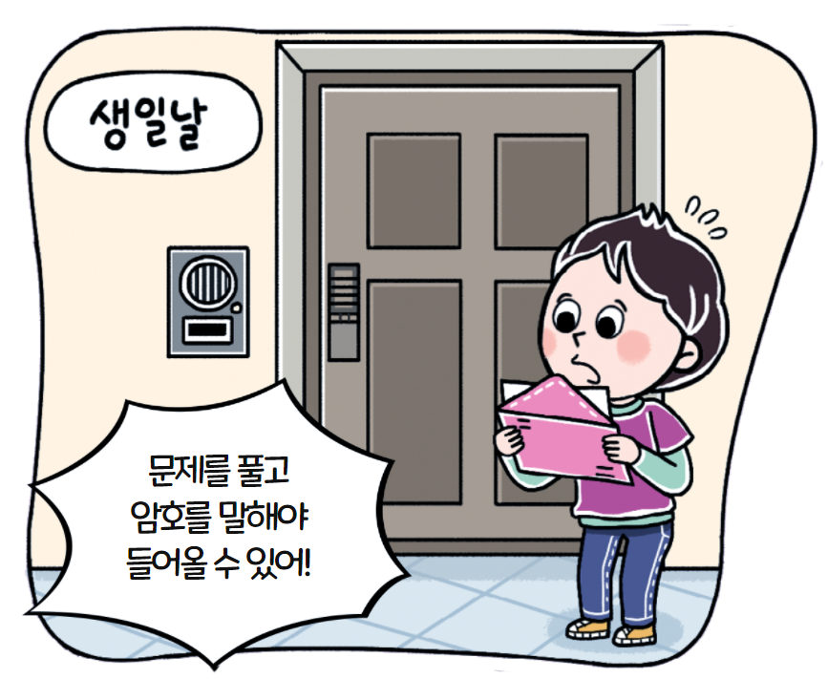
4-1
4. 평면도형의 이동
01 단원 도입
Θ Description & Function
단원 도입 │ 60~61쪽
그림
1
3
4
해당 삽화가 풀 팝업창
2
#1
문제를 풀고
암호를 말해야
들어올 수 있어!

Slide 6
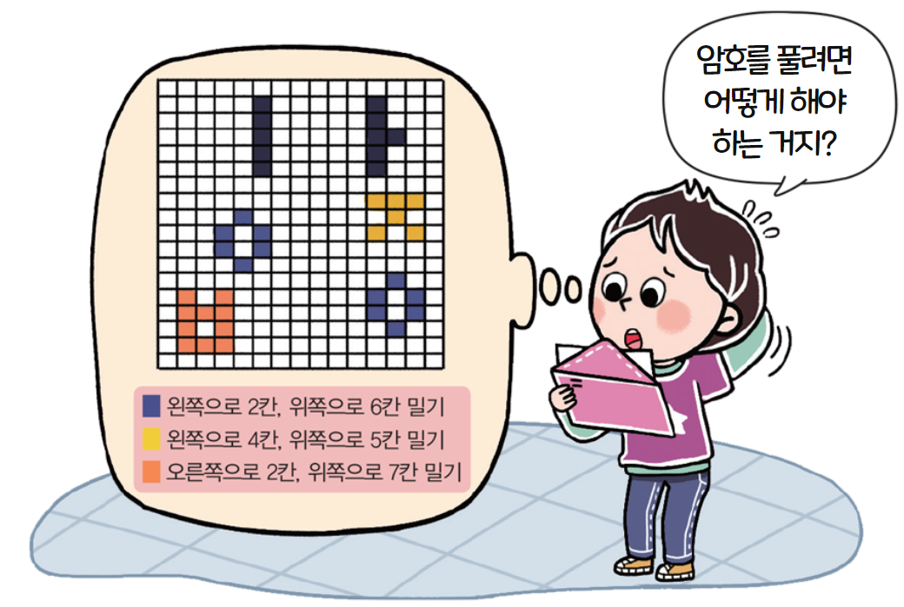
4-1
4. 평면도형의 이동
01 단원 도입
Θ Description & Function
단원 도입 │ 60~61쪽
그림
1
3
4
해당 삽화가 풀 팝업창
2
#1
암호를 풀려면
어떻게 해야
하는 거지?

Slide 7
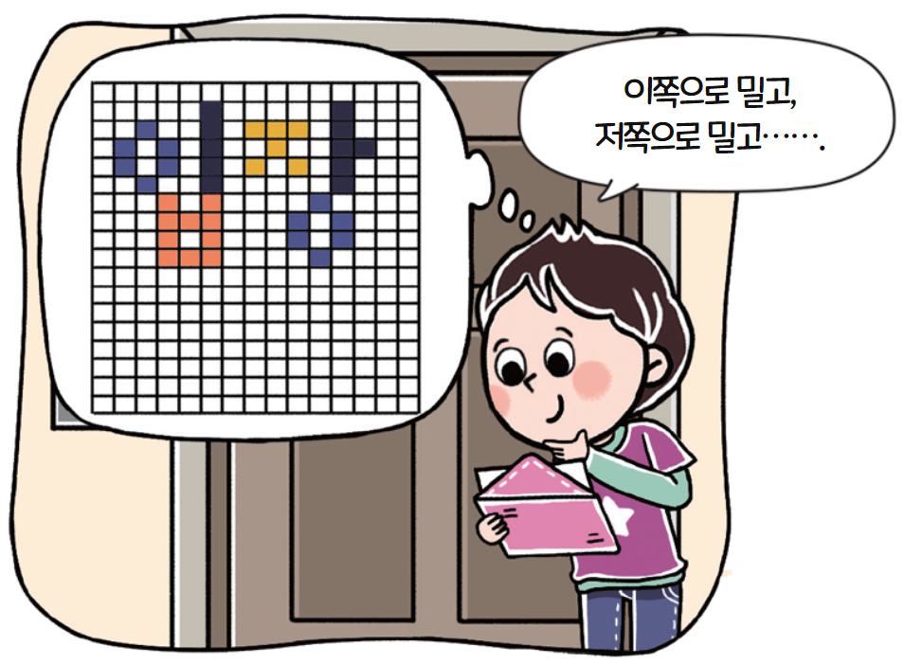
4-1
4. 평면도형의 이동
01 단원 도입
Θ Description & Function
단원 도입 │ 60~61쪽
그림
1
3
4
해당 삽화가 풀 팝업창
2
#1
이쪽으로 밀고,
저쪽으로 밀고······.
삽화 파일명 | 전자저작물

Slide 8
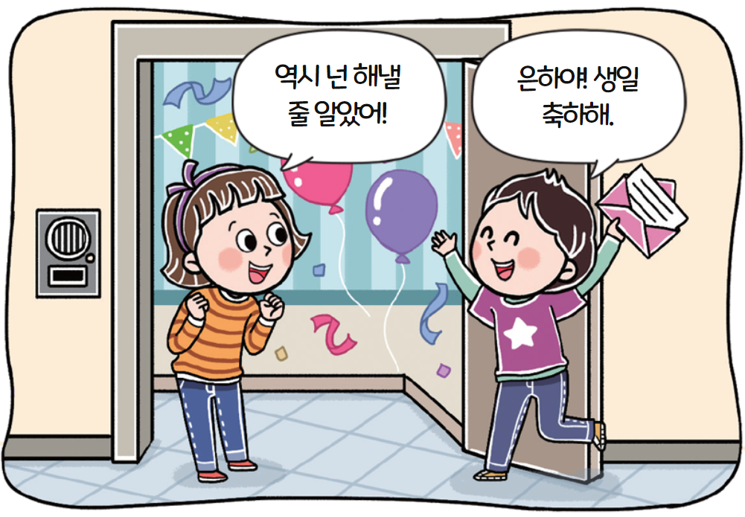
4-1
4. 평면도형의 이동
01 단원 도입
Θ Description & Function
단원 도입 │ 60~61쪽
그림
1
3
4
해당 삽화가 풀 팝업창
2
#1
역시 넌 해낼
줄 알았어!
은하야! 생일
축하해.

Slide 9

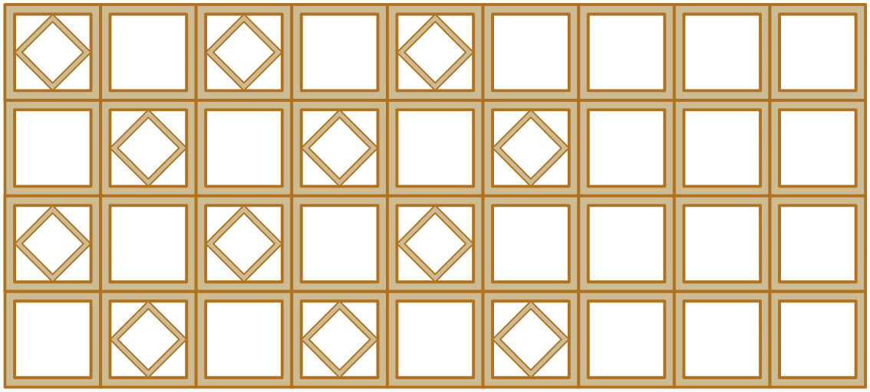
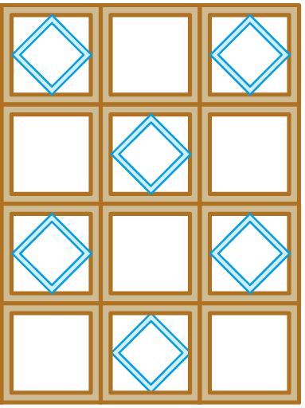

4-1
4. 평면도형의 이동
01 공부할 준비가 되어 있나요
Θ Description & Function
단원 도입 │ 60~61쪽
그림
1
3
4
답 칸 클릭하면 답 나타남. 정답 확인 버튼은 정답 가리기로 토글 됨.
2
창문의 모양에는 규칙이 있습니다. 규칙을 찾아 모양을 완성해 보세요.
#1
삽화 파일명 | resource\contents_sub\lesson04\ops\4\images\4_0\4_0_2.svg resource\contents_sub\lesson04\ops\4\images\4_0\4_0_2_answer.svg

Slide 10



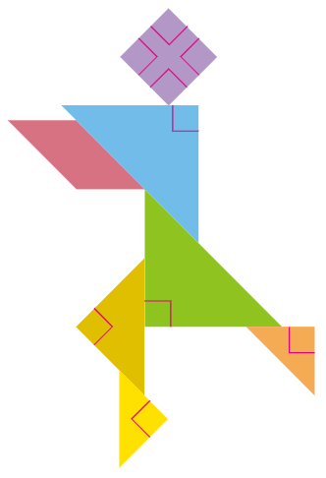

4-1
4. 평면도형의 이동
01 공부할 준비가 되어 있나요
Θ Description & Function
단원 도입 │ 60~61쪽
그림
1
3
4
답 칸 클릭하면 답 나타남. 정답 확인 버튼은 정답 가리기로 토글 됨.
답 칸 또는 정답 확인 버튼 클릭 시 이미지에 빨간색 직각 표시 나타남
2
직각을 찾아 표시를 하고, 직각은 모두 몇 개인지 세어 보세요.
#2
9
개
#1
삽화 파일명 | resource\contents_sub\lesson04\ops\4\images\4_0\4_0_3.svg resource\contents_sub\lesson04\ops\4\images\4_0\4_0_3_answer.svg

Slide 11


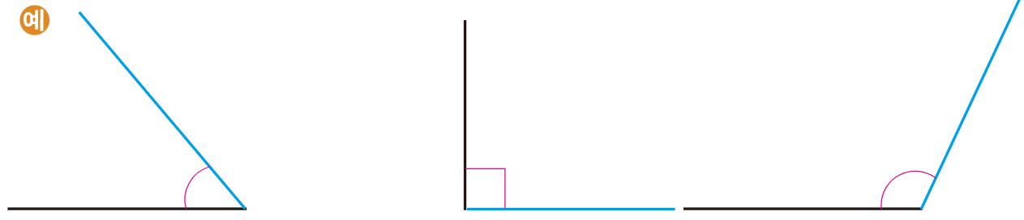



4-1
4. 평면도형의 이동
01 공부할 준비가 되어 있나요
Θ Description & Function
단원 도입 │ 60~61쪽
그림
1
3
4
예 약물은 손가락 버튼 클릭 및 정답 확인 버튼 클릭 시 함께 나타남. 처음에는 안 보임.
손가락 버튼을 클릭하면 정답 이미지 나타남. 처음에는 검은색 선분만 있음.
3. 정답 확인 버튼을 클릭하면 답 나타남. 정답 확인 버튼은 정답 가리기로 토글 됨.
2
각도기와 자를 사용하여 주어진 각도의 각을 그려 보세요.
준비물 각도기, 자
50˚
90˚
115˚
#1
#2
#3
삽화 파일명 | resource\contents_sub\lesson04\ops\4\images\4_0\4_0_4.svg resource\contents_sub\lesson04\ops\4\images\4_0\4_0_4_answer.svg

Slide 12

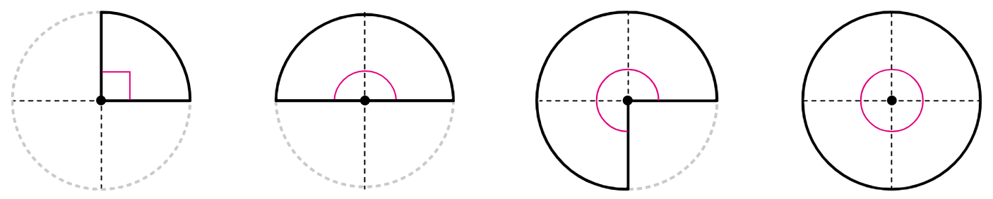
4-1
4. 평면도형의 이동
01 공부할 준비가 되어 있나요
Θ Description & Function
단원 도입 │ 60~61쪽
그림
1
3
4
답 칸 클릭하면 답 나타남. 정답 확인 버튼은 정답 가리기로 토글 됨.
2
각도를 구해 보세요.
90˚
180˚
270˚
360˚
#1
삽화 파일명 | resource\contents_sub\lesson04\ops\4\images\4_0\4_0_5.svg

